Slide 1
INTEGROVANÁ KOMUNIKACE
INTEGROVANÉ KAMPANĚ
KONCEPT PR 360

Slide 2
JAK PRODÁVAT MIXÉRY

Slide 3
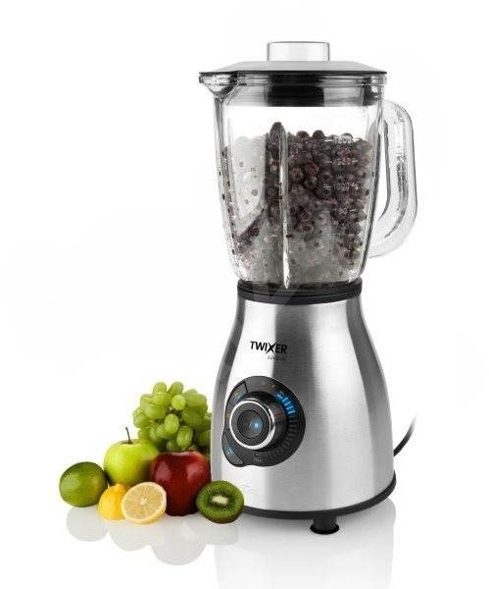
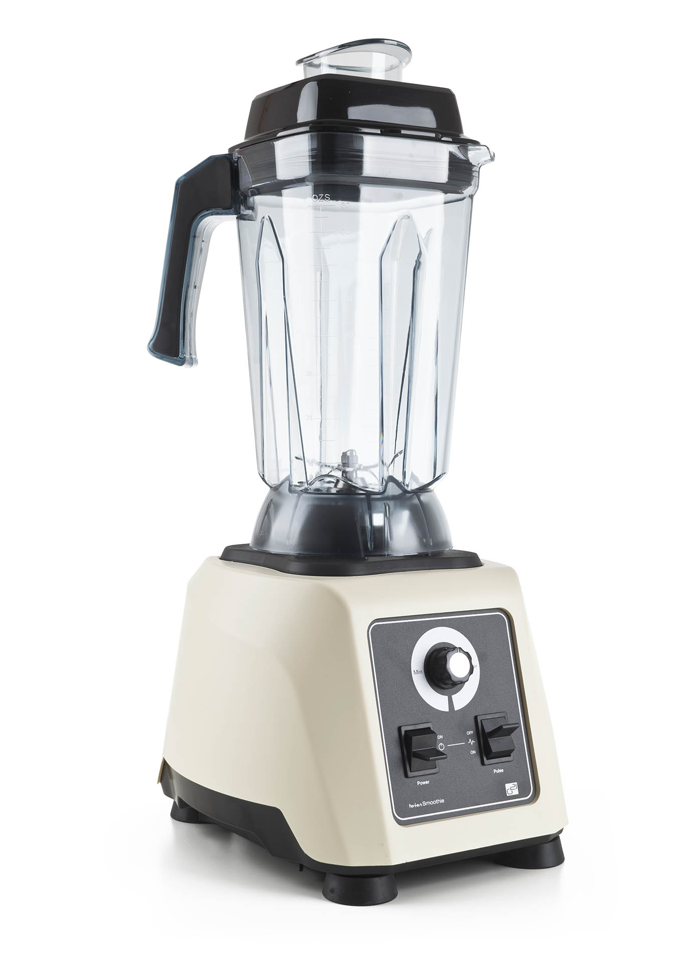
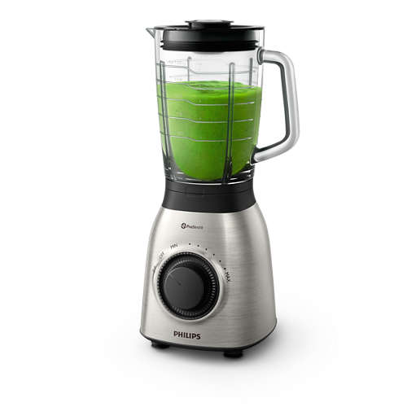
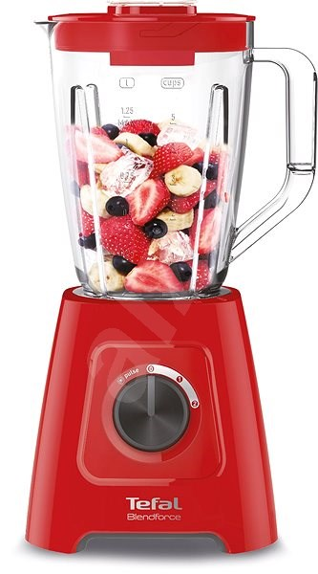
Marketingový MIXÉR VERSUS MIX

Slide 4
2.499 Kč 1.690 Kč 950 Kč 4.490 Kč

Slide 6
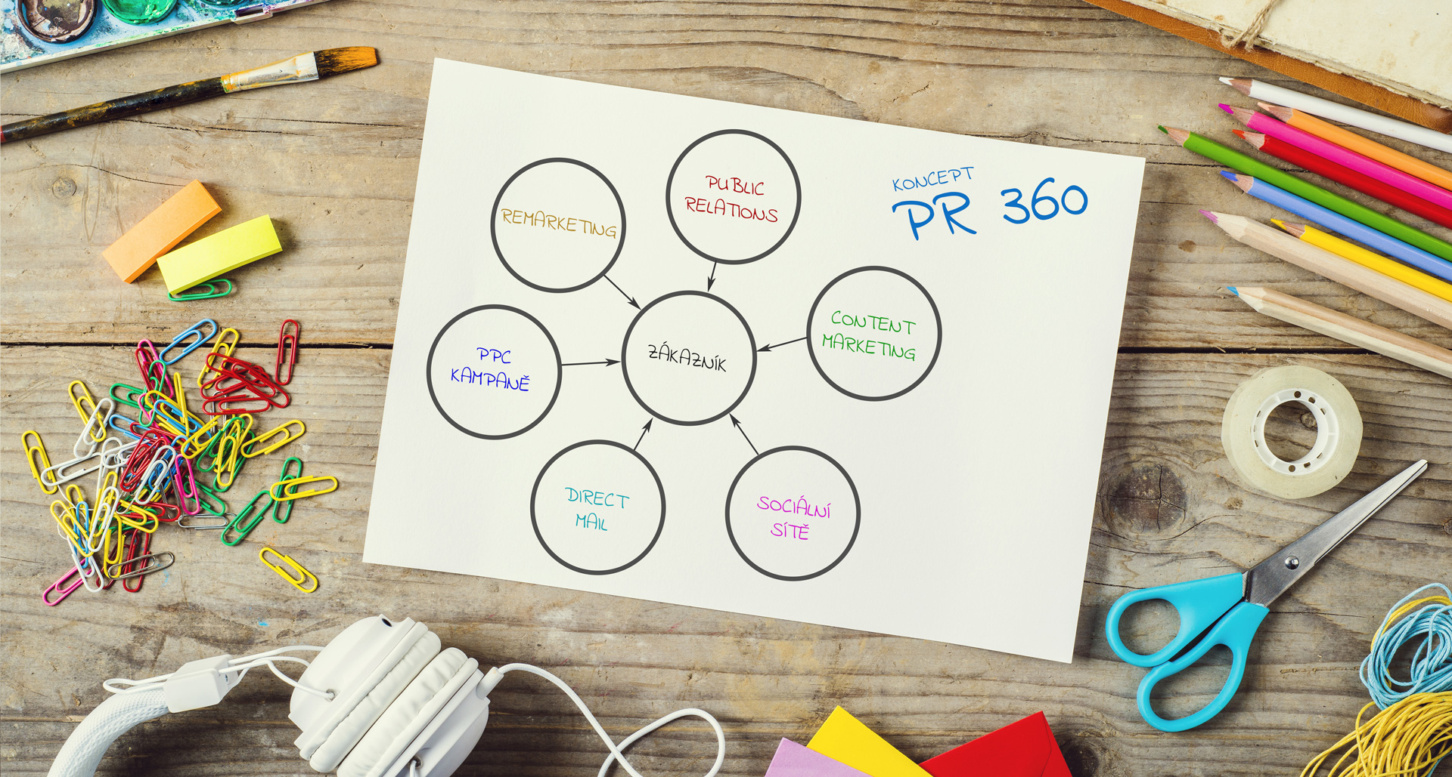
360 KOMUNIKACE

Slide 7
360° integrovaná komunikace
Využívá mix nástrojů,
které oslovují zákazníka ve 360 stupních, jednotným sdělením.

Slide 8
Více O konceptu PR360 na www.pr360.cz

Slide 9
PROČ MIXÉR A NE MIX?

Slide 11
2.499 Kč 1.690 Kč 950 Kč 4.490 Kč

Slide 12
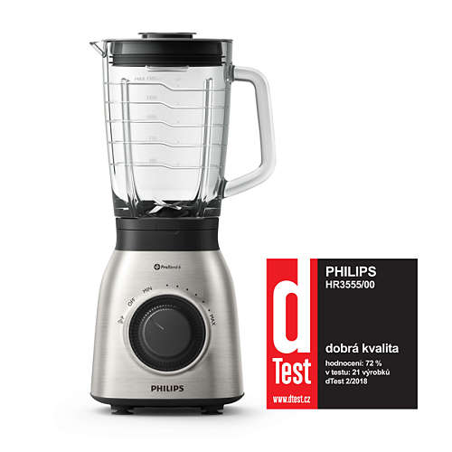

Slide 13
teorie

Slide 14


Slide 15
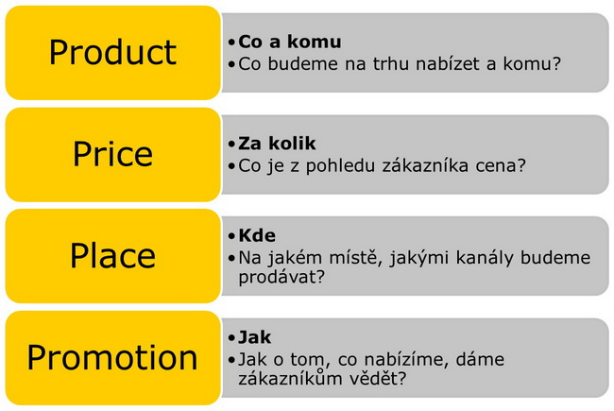
Marketingový mix 4P
360 KOMUNIKACE

Slide 16
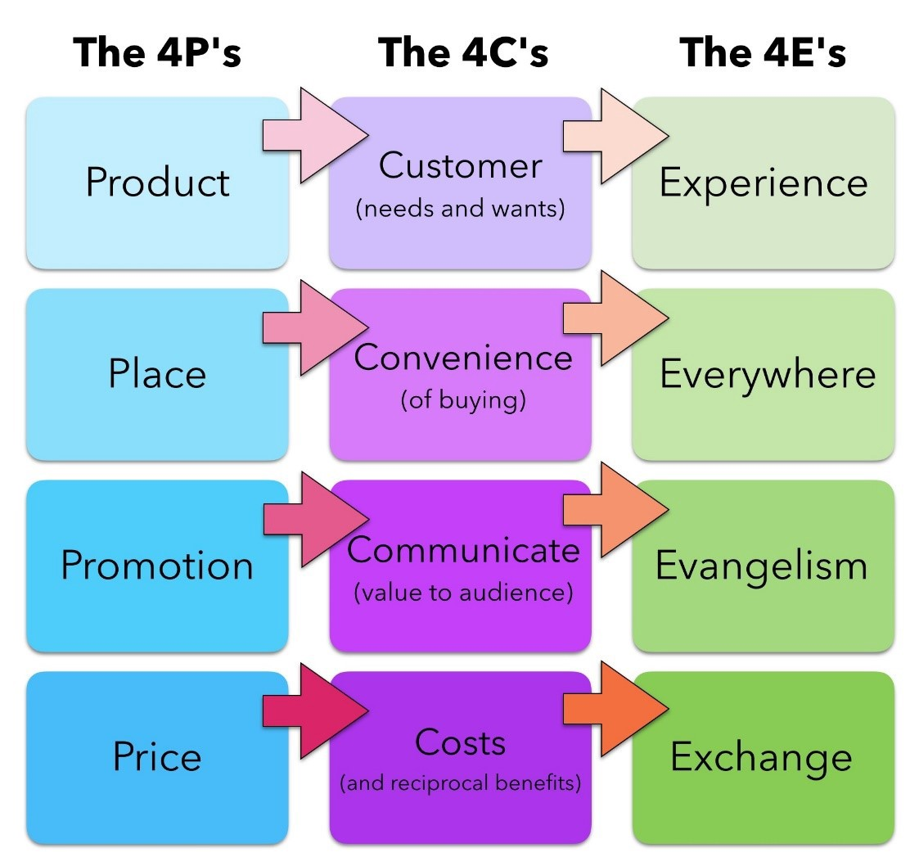
Marketingový mix 4C / 4E
360 KOMUNIKACE

Slide 17
360 KOMUNIKACE
ATL – ABOVE THE LINE
Nadlinková komunikace – TV, rádio, média (tisk)
BTL – BELLOW THE LINE
Podlinková komunikace – prakticky vše ostatní
TTL – THROUGH LINE
Komunikace skrze linku
Integrovaná marketingová komunikace - integrované kampaně
Inbound marketing
360-stupňová komunikace
Multichannel marketing

Slide 18
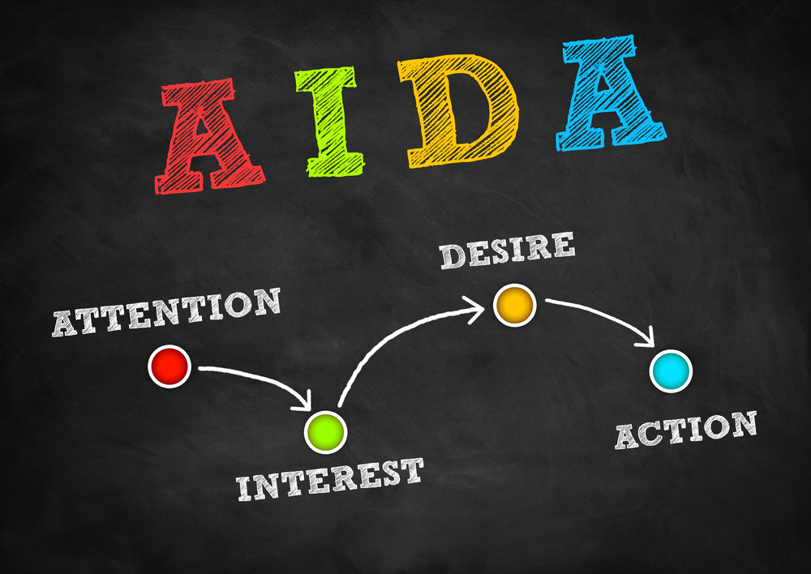
Komunikační model aida(s) – SEE THINK DO CARE
Attention – Pozornost: Cílem první fáze je získat pozornost
Interest – Zájem: Dalším krokem je vzbudit zájem
Desire – Touha: Následně je nutné vyvolat touhou, případně zvýšit pocit potřeby
Action – Akce: Cílovým krokem je zajistit akci (například nákup)
Satisfaction – Spokojenost: Původní model AIDA byl doplněn o post-sell aktivity podporující spokojenost

Slide 19
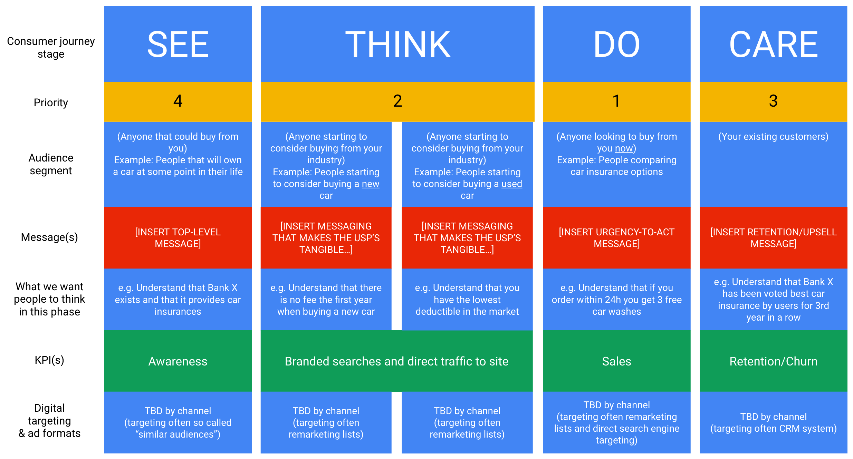

Slide 20
Push / pull sTrategie
Cílem Push marketingu je „tlačit“ zákazníky k akci, nejčastěji ke koupi. Jde o jednosměrnou komunikaci, při které firma působí na zákazníky pomocí nevyžádaných informací. Těmi může být (bannerová) reklama, leták, direct marketing apod.
Push marketing se tedy nejčastěji využívá při uvádění nových produktů na trh, kdy chceme, aby zákazníci produkt zaregistrovali a chtěli jej vlastnit. Push marketing se ale využívá také při budování značky. Cílem je zákazníka informovat, podnítit k akci nebo zvbýšit povědomí.
Strategie Pull marketingu je oboustranná. Hlavním aktérem je sám zákazník, který se chová aktivně. Není jen konzumentem reklamy, uvědoměle vyhledává informace o produktu. Druhý krok je na straně firmy. Pro zajištění tohoto kroku ale musí firma předem podniknout akce, aby zajistila, že ji zákazník najde, dohledá snadno informace a na základě nich se rozhodne pro nákup.

Slide 21
PRAXE

Slide 22
JAK PRODÁVAT MIXÉRY

Slide 23
2.499 Kč 1.690 Kč 950 Kč 4.490 Kč

Slide 24
Co si zapamatovat?

Slide 25
360° integrovaná komunikace?
Vzpomeňte si na mixér ☺

